Slide 1
Αντικειμενοστραφής Προγραμματισμός
Διάλεξη Ένατη –
Χώροι ονομάτων – Εξαιρέσεις

Slide 2
Χώροι ονομάτων (namespaces)
Επιτρέπουν την ομαδοποίηση ενός συνόλου καθολικών κλάσεων, αντικειμένων και/ή συναρτήσεων με βάση ένα συγκεκριμένο όνομα. Επιτρέπουν δηλ. τον διαχωρισμό του χώρου καθολικής εμβέλειας σε υπο-χώρους εμβέλειας
  namespace identifier {
  namespace-body
  };
namespace general
{
int a, b;
}
Προσπέλαση μεταβλητών a,b
general::a
general::b

Slide 3
Χώροι ονομάτων (namespaces)
Οι χώροι ονομάτων είναι ιδιαίτερα χρήσιμοι στις περιπτώσεις όπου είναι πιθανό ένα καθολικό αντικείμενο/συνάρτηση να έχει το ίδιο όνομα με κάποιο άλλο, προκαλώντας έτσι σφάλμα επαναορισμού.
#include <iostream.h>
namespace first {
int var = 5;}
namespace second {
double var = 3.1416;}
int main () {
cout << first::var << endl;
cout << second::var << endl;
return 0;
}

Slide 4
Χώροι ονομάτων (namespaces)
Η οδηγία using namespace εξυπηρετεί στο συσχετισμό του παρόντος επιπέδου εμφώλευσης με ένα συγκεκριμένο χώρο ονομάτων, ώστε τα αντικείμενα και οι συναρτήσεις του εν λόγω χώρου να είναι άμεσα προσπελάσιμες, σαν αυτές να είχαν οριστεί ως καθολικές
  using namespace identifier;
namespace first {int var = 5;}
namespace second {double var = 3.1416;}
int main () {
using namespace second;
cout << var << endl;
cout << (var*2) << endl;
return 0;}

Slide 5
Χώροι ονομάτων (namespaces)
Η πρόταση using namespace έχει ισχύ μόνο στο μπλοκ μέσα στο οποίο ορίζεται ή σε όλο το πρόγραμμα αν δηλώνεται καθολικά
namespace first {int var = 5;}
namespace second {double var = 3.1416;}
int main () {
{
using namespace first;
cout << var << endl;
}
{
using namespace second;
cout << var << endl;
}
return 0;
}

Slide 6
Namespace std
Το καλύτερο παράδειγμα χώρου ονομάτων είναι η ίδια η βιβλιοθήκη της C++. Όπως ορίζεται στο πρότυπο ANSI C++, όλες οι κλάσεις, τα αντικείμενα και οι συναρτήσεις της βιβλιοθήκης ορίζονται στον χώρο ονομάτων std.
Με το πρότυπο ANSI η βιβλιοθήκη της C++ επανασχεδιάστηκε ώστε να χρησιμοποιεί τα χαρακτηριστικά των templates
// ANSI-C++ compliant hello world
#include <iostream>
//using namespace std;
int main () {
std::cout << "Hello world in ANSI-C++\n";
return 0;
}

Slide 7
Χειρισμός εξαιρέσεων
Κατά τη διάρκεια ανάπτυξης ενός προγράμματος, μπορεί να υπάρξουν περιπτώσεις, όπου δεν έχουμε τη βεβαιότητα ότι το συγκεκριμένο κομμάτι κώδικα θα δουλέψει σωστά, είτε επειδή μπορεί να προσπαθήσει να προσπελάσει πόρους που δεν υπάρχουν, είτε επειδή βγαίνει εκτός ορίων, ...
Αυτές οι περιπτώσεις ανωμαλίας εντάσσονται σε αυτό που ονομάζουμε εξαιρέσεις, για το χειρισμό των οποίων η C++ χρησιμοποιεί τις λέξεις κλειδιά try, throw, catch
  try { // code to be tried
  throw exception;}
  catch (type exception) {
  // code to be executed in case of exception
  }

Slide 8
Χειρισμός εξαιρέσεων
Ο κώδικας στο μπλοκ try εκτελείται κανονικά
Αν κάτι συμβεί ο κώδικας χρησιμοποιεί τη λέξη throw και μια παράμετρο για να προκαλέσει εξαίρεση
Αν έχει συμβεί μια εξαίρεση, το μπλοκ catch εκτελείται λαμβάνοντας ως παράμετρο αυτή που περάστηκε από το throw
int main () {
char myarray[10];
try
{ for (int n=0; n<=10; n++) {
if (n>9) throw "Out of range";
myarray[n]='z';}
}
catch (char * str)
{ cout << "Exception: " << str << endl;}
return 0;}

Slide 9
Χειρισμός εξαιρέσεων
int main () {
try
{
char * mystring;
mystring = new char [10];
if (mystring == NULL) throw "Allocation failure";
for (int n=0; n<=100; n++)
{ if (n>9) throw n; mystring[n]='z';}
}
catch (int i)
{
cout << "Exception: ";
cout << "index " << i << " is out of range" << endl;
}
catch (char * str)
{cout << "Exception: " << str << endl;}
return 0;
}

Slide 10
Χειρισμός εξαιρέσεων
Μπορούμε να ορίζουμε ένα μοναδικό catch μπλοκ ανεξάρτητα από τον τύπο που χρησιμοποιήθηκε στο throw
  try {
  // code to be tried
  }
  catch (…) {
  cout << “Exception occurred”;
  }

Slide 11
Χειρισμός εξαιρέσεων
Μπορούμε να ορίζουμε εμφωλευμένα try-catch μπλοκς
  try {
  try {
  // code here
  }
  catch (int n) {
  throw;
  }
  }
  catch (...) {
  cout << "Exception occurred";
  }

Slide 12
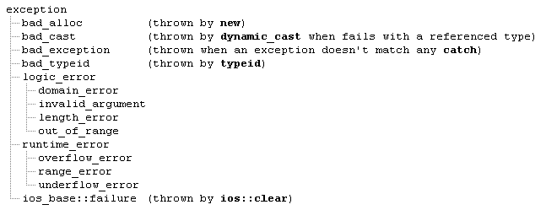
Τυπικές εξαιρέσεις
Πολλές συναρτήσεις της βιβλιοθήκης της C++ προκαλούν εξαιρέσεις οι οποίες μπορούν να ‘πιαστούν’ αν τις συμπεριλάβουμε σε ένα try μπλοκ. Κάθε τύπος των εξαιρέσεων αυτών προέρχεται από την κλάση exception

Slide 13
Τυπικές εξαιρέσεις
#include <iostream.h>
#include <exception>
#include <typeinfo>
class A {virtual f() {}; };
int main () {
try {
A * a = NULL;
typeid (*a);
}
catch (std::exception& e)
{
cout << "Exception: " << e.what();
}
return 0;
}
Exception: Attempted typeid of NULL pointer

Slide 14
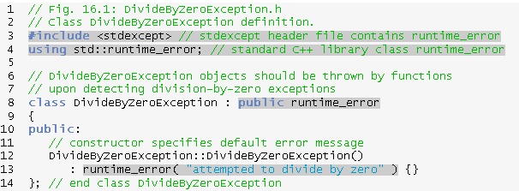
Εξαιρέσεις: παράδειγμα

Slide 15
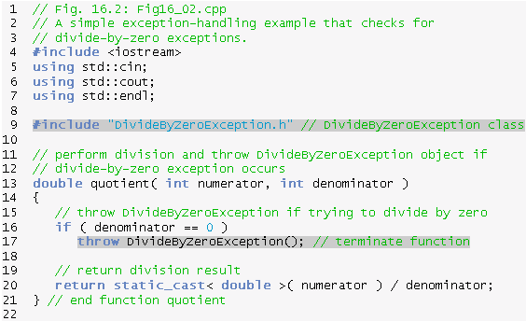
Εξαιρέσεις: παράδειγμα

Slide 16
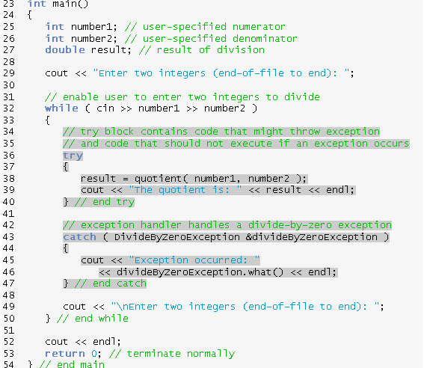
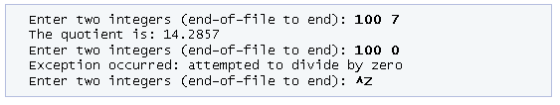
Εξαιρέσεις: παράδειγμα

